Slide 1
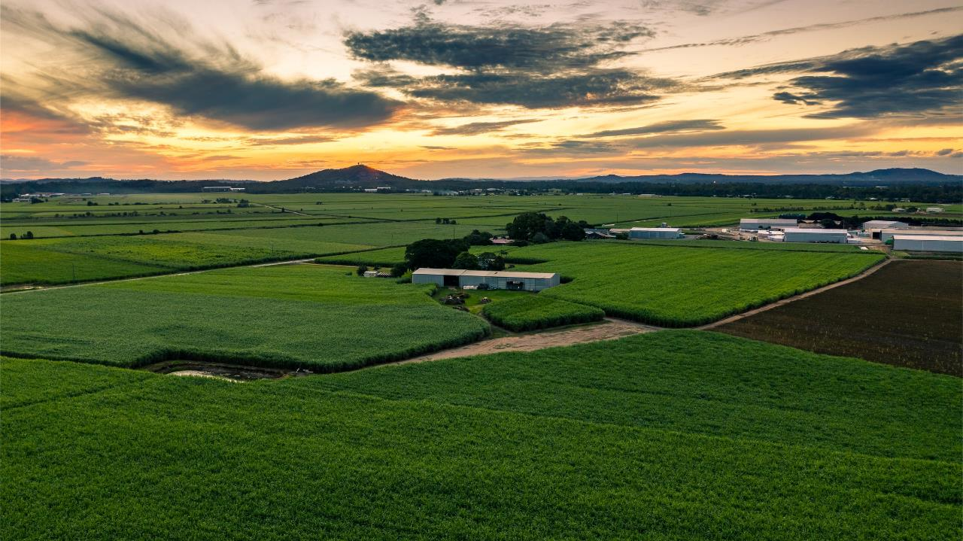


Erasmus days 2020
REPUBLIKA HRVATSKA
VISOKO GOSPODARSKO UČILIŠTE U KRIŽEVCIMA
Listopad, Križevci 2020..

Slide 2
ERASMUSDAYS 2020
REPUBLIKA HRVATSKA
VISOKO GOSPODARSKO UČILIŠTE U KRIŽEVCIMA
Josip Miloš
Listopad, Križevci 2020..

Slide 3
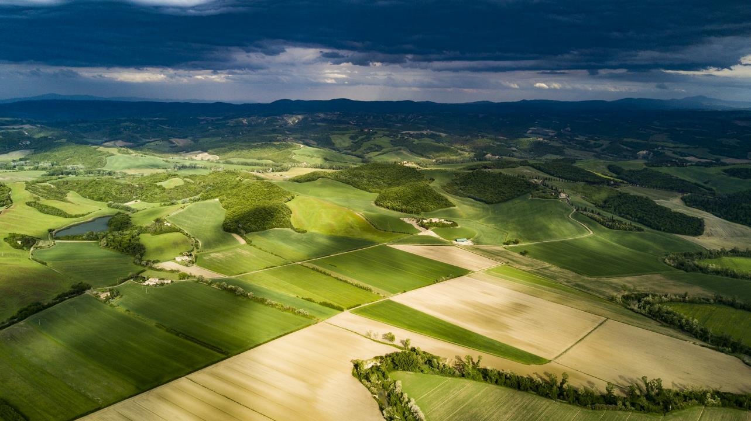

Uvod:
O meni
Pogled u budućnost
Moj boravak

Slide 4
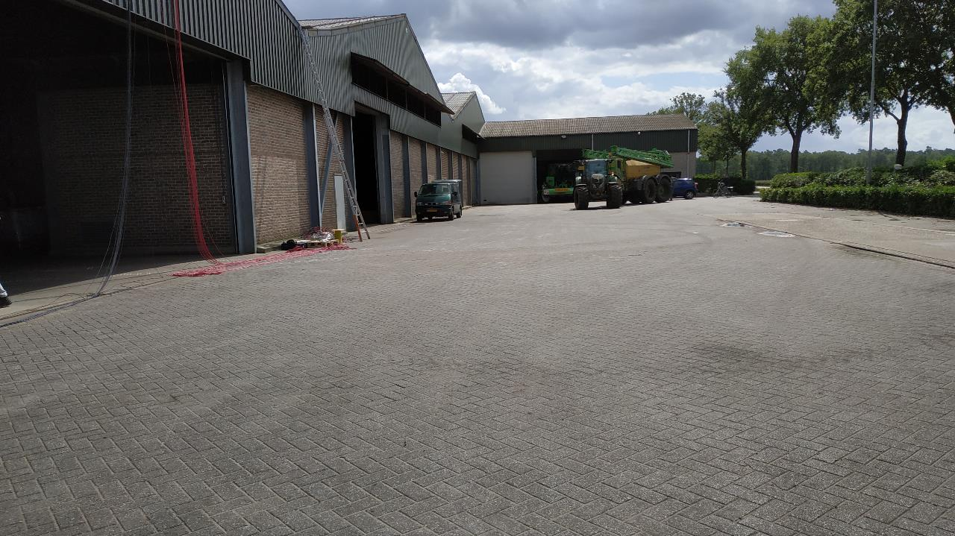
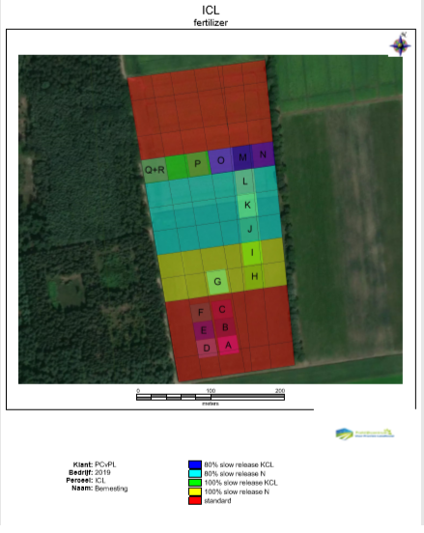
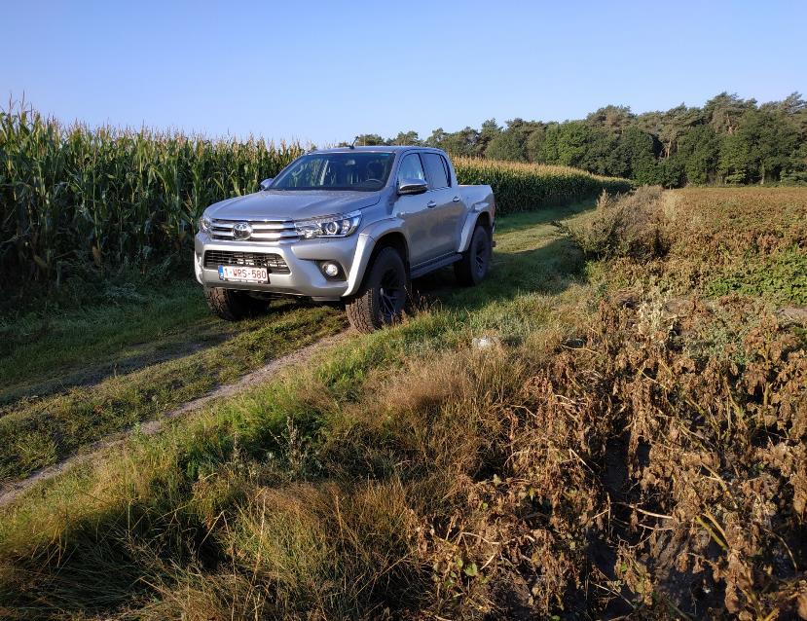
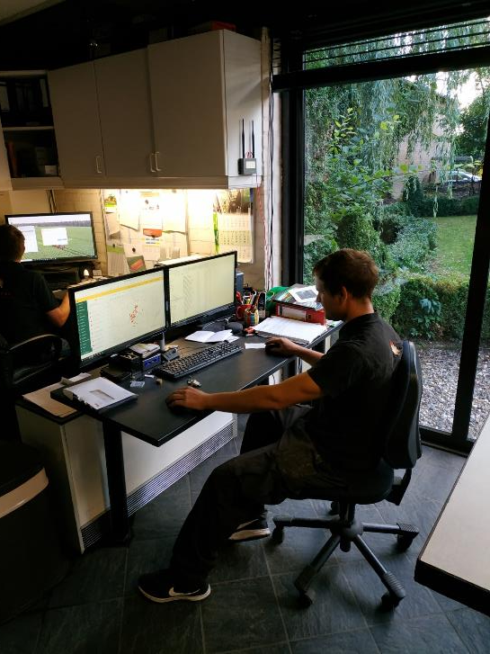
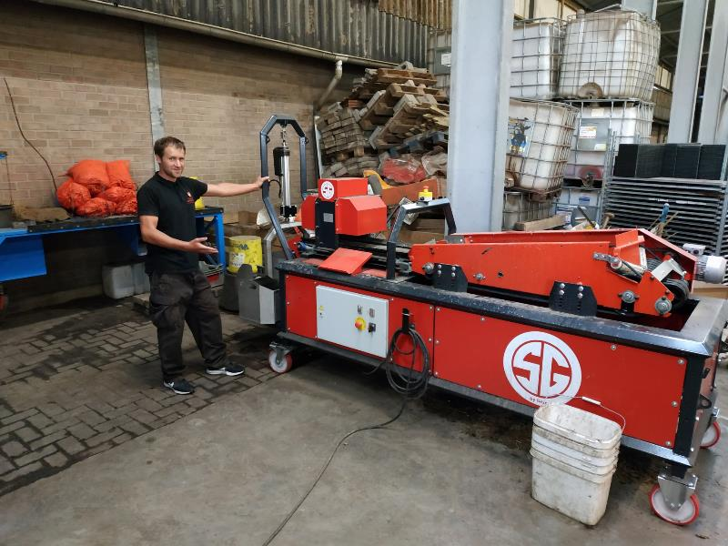
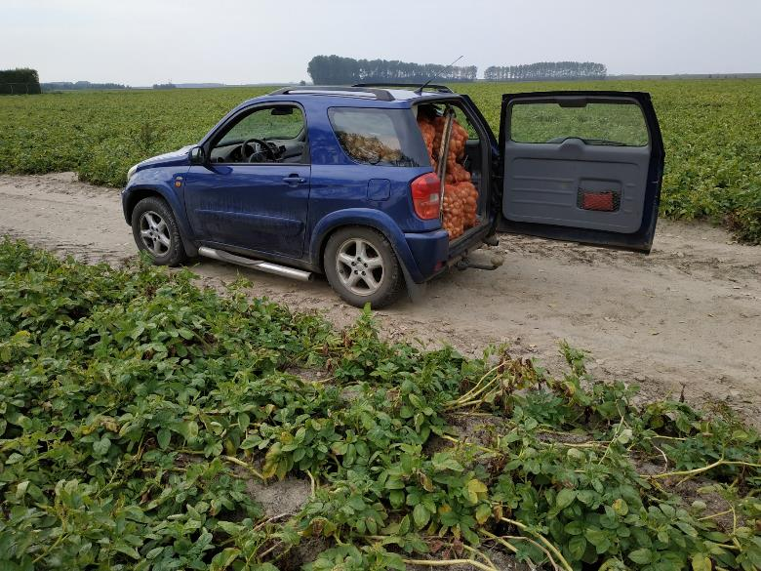
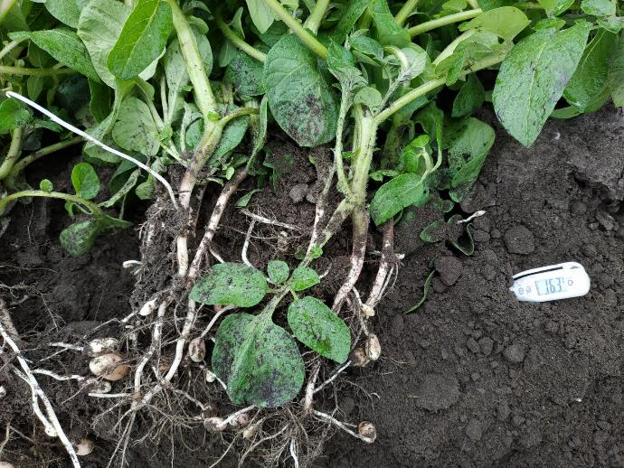
Moj boravak

Slide 5
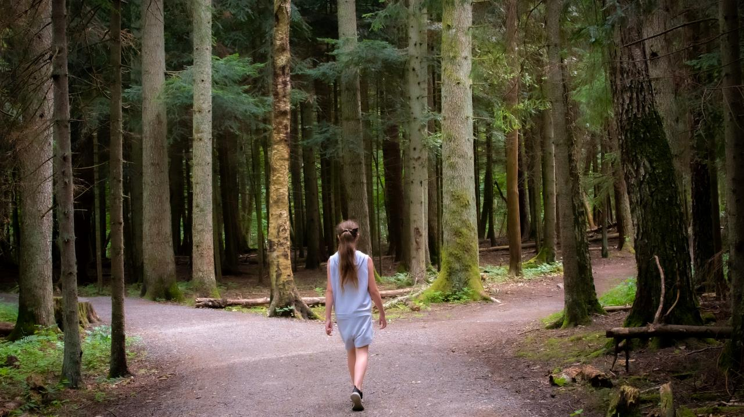


Pogled u budućnost

Slide 6
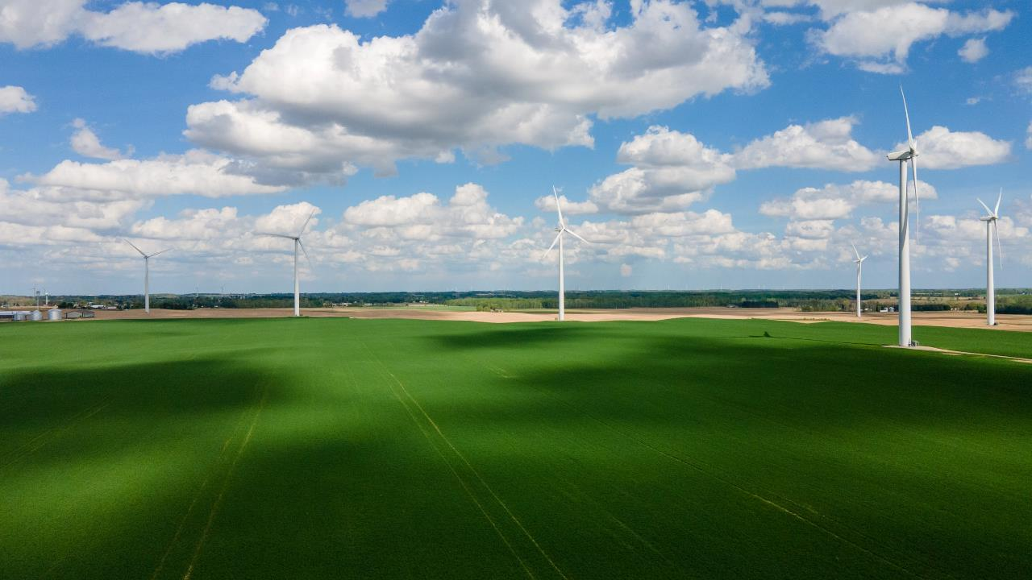


Hvala na pažnji!

